Slide 1


简单
VISION PLAN
专注
塑料外壳识别视觉方案（2D）
共创
共赢

Slide 2

01
项目描述
02
项目验证
目录
03
配置清单
04
逻辑流程
CONTENTS
05
评估结果&注意事项
06
售后服务

Slide 3

01
项目描述
●产品名称：塑料外壳
●识别内容：字符有无
●产品材质：塑料
●产品颜色：黑色
●检测区域(mm*mm)：100.0 * 80.0
●最小识别特征大小(mm)：10
●最大工作距离(mm)：900
●最小工作距离(mm)：100
●来料方式：固定
●识别节拍(pcs/min)：60
●识别时产品运动速度(m/s)：0
●工作距离(mm)：284
方案布局图

Slide 4

02
项目验证
参数名称 | 参数值
智能相机型号 | MV-SC6016M-00C-NNN/V2
智能相机类型 | 智能相机
相机接口类型 | Gigabit Ethernet(1000Mbit/s)
相机像素 | 1408 * 1024
镜头型号 | MVL-HF1228M-6MPE
镜头品牌 | hikvision
镜头焦距 | 12mm
镜头接口 | C
A(工作距离) = 284mm, B(视野宽度) = 84mm, C(视野长度) = 115mm
视野图

Slide 5
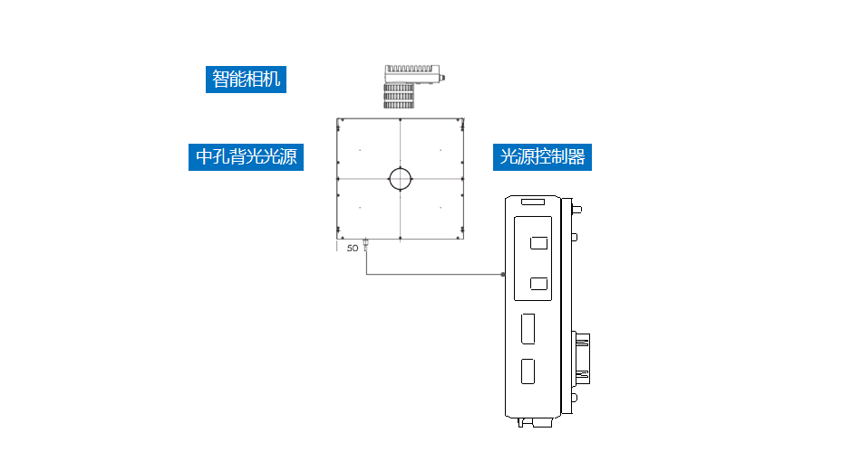
03
配置清单
系
统
构
成

Slide 6

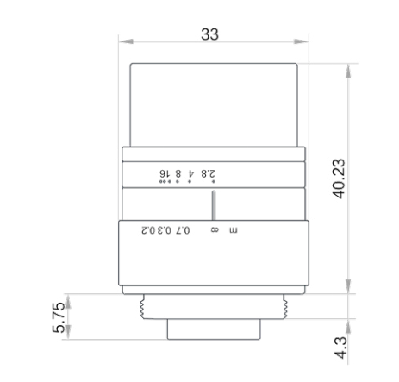
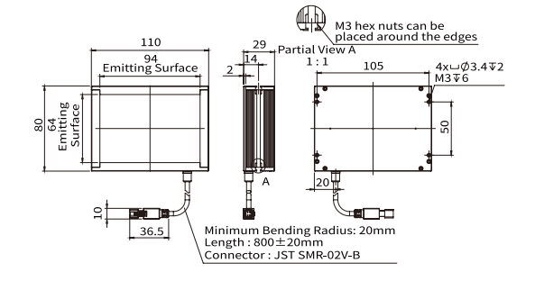
03
配置清单
相机尺寸图
光源尺寸图
镜头尺寸图

Slide 7
03
配置清单
序号 | 名称 | 型号 | 单位 | 数量 | 厂家
1 | 智能相机 | MV-SC6016M-00C-NNN/V2 | 台 | 1 | hikvision
2 | 镜头 | MVL-HF1228M-6MPE | 个 | 1 | hikvision
3 | 光源 | OPT-FLA11080 | 个 | 1 | OPT
4 | 工控机 | - | 台 | 1 | -
5 | 显示器 | - | 台 | 1 | -
6 | 软件 | SCMVS | 套 | 1 | hikvision

Slide 8
04
逻辑流程
逻辑流程
├── 图像采集
│ ├── 相机参数设置
│ │ - 配置相机分辨率与帧率以适应100*80mm检测区域
│ │ - 设置曝光时间确保黑色塑料表面字符清晰成像
│ │ - 调整触发模式匹配60pcs/min节拍
│ ├── 光源控制
│ - 启用高亮度环形光源消除黑色塑料反光干扰
│ - 设置光源角度避免字符区域阴影遮挡
├── 预处理
│ ├── 图像增强
│ │ - 应用直方图均衡化提升字符对比度
│ │ - 使用中值滤波消除黑色塑料表面噪点
│ ├── ROI区域划分
│ - 绘制四边形ROI覆盖100*80mm检测区域
│ - 设置字符识别专用ROI（10mm最小特征尺寸）
├── 字符有无检测
│ ├── 字符识别工具配置
│ │ - 选择字符识别工具（13.4.2）
│ │ - 设置模板匹配参数：相似度阈值≥90%
│ │ - 配置极性检测（考虑黑色字符与背景对比）
│ ├── 位置修正
│ - 启用标定工具（13.7.1）补偿900mm工作距离偏差

Slide 9
04
逻辑流程
│ - 设置角度容差±5°适应固定来料姿态
├── 结果处理
│ ├── 判断逻辑配置
│ │ - 设置存在OK判定：检测到字符则OK
│ │ - 配置NG条件：未检测到或相似度<90%
│ ├── 输出配置
│ - 绑定I/O输出信号（11.3）指示检测结果
│ - 设置结果输出格式（文本/数字）至PLC
├── 通信处理
│ ├── Modbus通信配置
│ │ - 建立Modbus TCP连接传输检测结果
│ │ - 配置寄存器地址映射OK/NG状态
│ ├── 数据记录
│ - 启用FTP通信定期上传检测日志
└── 统计处理
├── 检测数据统计
│ - 记录每小时检测总数与NG率
│ - 生成字符识别成功率趋势图
└── 异常监控
- 设置NG连续3次触发报警机制
- 记录异常图像供后续分析

Slide 10
05
评估结果&注意事项
05 评估结果 & 注意事项
现场环境
相机安装
物料一致性
风险点：风险点：黑色塑料表面反光可能导致字符成像模糊
解决方案：解决方案：采用中孔背光源实现均匀照明，消除表面反光干扰
风险点：风险点：长工作距离（284-900mm）易导致视野偏移
解决方案：解决方案：通过标定工具（13.7.1）补偿距离偏差，确保ROI精准覆盖
风险点：风险点：黑色塑料批次色差可能影响字符对比度
解决方案：解决方案：预处理阶段增强直方图均衡化参数，提升弱对比特征识别能力

Slide 11

06
售后服务
该设备上线后使用初期，我们会派专人进行全程跟踪；
处理解决可能发生的设备异常；
对现场人员进行培训指导；
设备调试完成后：售后服务一年；
若客户提出设备升级需求，我们会及时为您提供升级新方案。

Slide 12





机器视觉方案提供商
0535-2162897
www.ytzrtx.com
image@ytzrtx.com
山东省烟台市经济技术开发区泰山路86号内1号

